Slide 1
Design Centrado no Usuário
PROFª Chrystiellen rodrigues

Slide 2
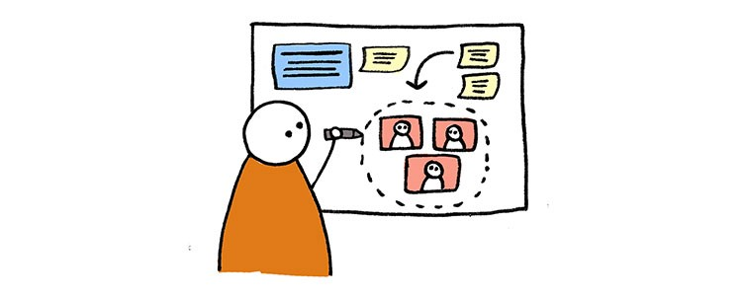
Design centrado no usuário
É bem comum, desde o início da era tecnológica, a criação de sistemas extremamente complexos, com foco nos objetivos do negócio, funcionalidades rebuscadas e toda a capacidade tecnológica disponível. Mas sem levar em conta a parte mais importante do processo, que é o usuário final.

Slide 3
Design centrado no usuário
O Design Centrado no Usuário (User Centered Design — UCD) é um processo de design que se concentra nas necessidades e requisitos dos usuários.
Pode ser que estes sistemas e programas não sejam um fracasso. Porém, conforme o crescimento se escala, eles se tornam grandes colchas de retalhos que acabam sendo abandonadas pelos usuários.
Ao invés de exigir que o usuário adapte suas atitudes e comportamentos para aprender a utilizar uma ferramenta, o Design Centrado no Usuário cria sistemas que se relacionam com o que o usuário crê, como age e vê o mundo.

Slide 4
A importância do Design centrado no usuário
O uso constante de fatores humanos, ergonomia, engenharia de usabilidade e outras técnicas são o que mantém o UCD (Design Centrado no Usuário) girando em torno dos usuários. O objetivo é produzir sistemas altamente utilizáveis ​​e acessíveis, visando a satisfação do usuário, evitando quaisquer possíveis efeitos negativos sobre a saúde, a segurança e o desempenho.
O UCD é uma abordagem de projeto iterativa, que visa desenvolver uma compreensão das necessidades dos usuários, fazendo isso através de uma mistura de métodos investigativos (por exemplo, pesquisas e entrevistas), criativos (por exemplo, brainstorming) e ferramentas.

Slide 5
A importância do Design centrado no usuário
O UCD precisa sempre envolver fortemente usuários em todas as fases de design e avaliação. Em geral, cada iteração da abordagem UCD envolve quatro fases distintas:
Especificar o contexto de uso: nesta fase, os designers identificam as personas que usarão o produto, para o que o usarão, e em que condições o utilizarão;
Especificar requisitos: os designers identificam quaisquer requisitos de negócios ou metas de usuário que devem ser atendidas para que o produto seja bem-sucedido;
Criar soluções de design: Esta parte do processo pode ser feita em etapas, construindo a partir de um conceito geral para um design completo;
Avaliação: Nesta fase, a avaliação é tão integral quanto o teste de qualidade é para um bom desenvolvimento de software. Idealmente, esta avaliação é feita através de testes de usabilidade com usuários reais.

Slide 6
A importância do Design Centrado no Usuário
Com o UCD, ao invés de exigir que o usuário se adapte para aprender a utilizar um produto, criam-se sistemas que se relacionam com o que o ele crê, como age, vê e interage com o mundo.
Quando uma empresa, por exemplo, lança um produto ou um serviço que facilita a vida dos seus usuários, com certeza, ela fez todo o planejamento e desenvolvimento se utilizando dos princípios do Design Centrado no Usuário.
A identificação da persona e como ela se comporta, antes de comprar o que a empresa oferece, e também os testes de usabilidade, são ferramentas importantes para chegar neste resultado.

Slide 7
A importância do Design Centrado no Usuário
O UCD é importante para:
Melhorar a experiência dos usuários com os produtos e serviços da empresa;
Agregar qualidade ao que é produzido, observando o feedback e a percepção dos usuários;
Melhorar o foco e a produtividade da equipe, evitando trabalhos sem direcionamentos;
Aumentar a receita e reduzir custos, por consequência da criação de produtos e serviços melhores;
Melhorar a usabilidade de um software e suas ferramentas, possibilitando gerar mais valor à empresa.

Slide 8
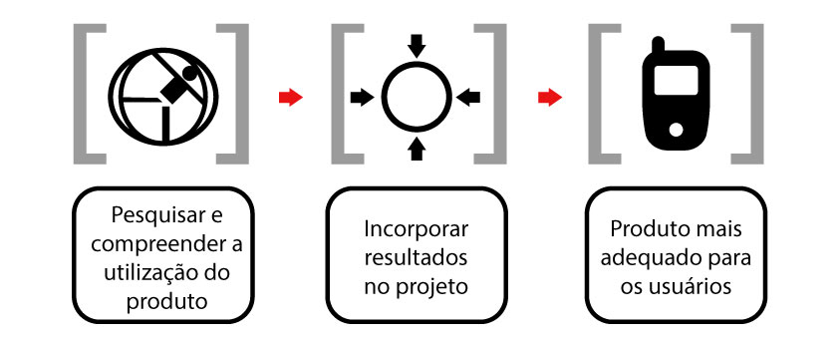

Slide 9
A importância do Design Centrado no Usuário
Durante o processo do UCD, o projeto é baseado em uma compreensão explícita dos usuários, tarefas e ambientes.
O processo todo tem como objetivo capturar e abordar toda a experiência do usuário; portanto, a equipe deve incluir profissionais de várias áreas (por exemplo, comunicadores, psicólogos, engenheiros de software e hardware), bem como outros especialistas, stakeholders e claro, os próprios usuários.

Slide 10
Por que é importante ter processos de Design Centrado no Usuário?
Do ponto de vista do usuário, a usabilidade é importante porque pode fazer a diferença entre utilizar uma ferramenta de forma precisa e completa, aproveitar o processo; ou não conseguir e ficar frustrado.
Do ponto de vista do desenvolvedor, a usabilidade é importante porque pode significar a diferença entre o sucesso ou o fracasso de um sistema.
Já do ponto de vista de negócio, o software com pouca usabilidade pode reduzir a produtividade das equipes de trabalho para um nível de desempenho pior do que se tinha sem o sistema.
Em todos os casos, a falta de usabilidade pode custar tempo, esforço e dinheiro.

Slide 11
Os princípios fundamentais de aplicações no Design Centrado no Usuário
Ter a garantia da resolução de problemas centrais em sua raiz e não apenas no problema apresentado;
Ter foco nas pessoas;
Trabalhar com uma perspectiva sistemática, compreendendo que problemas resultam de múltiplas partes que dependem entre si;
Testar e refinar propostas que atendem continuamente às necessidades das pessoas.

Slide 12
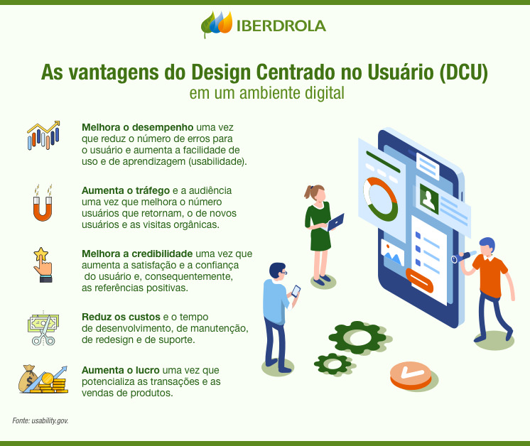

Slide 13
UI Design x UX Design
Conforme mencionada anteriormente, UI Design é representada pela parte visual de um projeto, por onde o usuário interage com um determinado produto.
Já o UX Design é a ciência que estuda exclusivamente na relação de um produto com o usuário, buscando torná-la mais natural e simples, ou seja, toda a tecnologia mais humanizada.
Portanto, UI Designer é o profissional que desenvolve a interface e o UX Designer é o que planeja como o usuário vai se sentir ao utilizar determinada interface, como serão as experiências e emoções ao interagir com o sistema
Antes de falarmos qual a diferença entre UX e UI, devemos explicar que ambas as áreas se complementam, mas cada uma trabalha de determinada forma para oferecer a melhor experiência ao usuário. Desse modo, é fundamental saber como utilizá-las a favor do cliente.

Slide 14
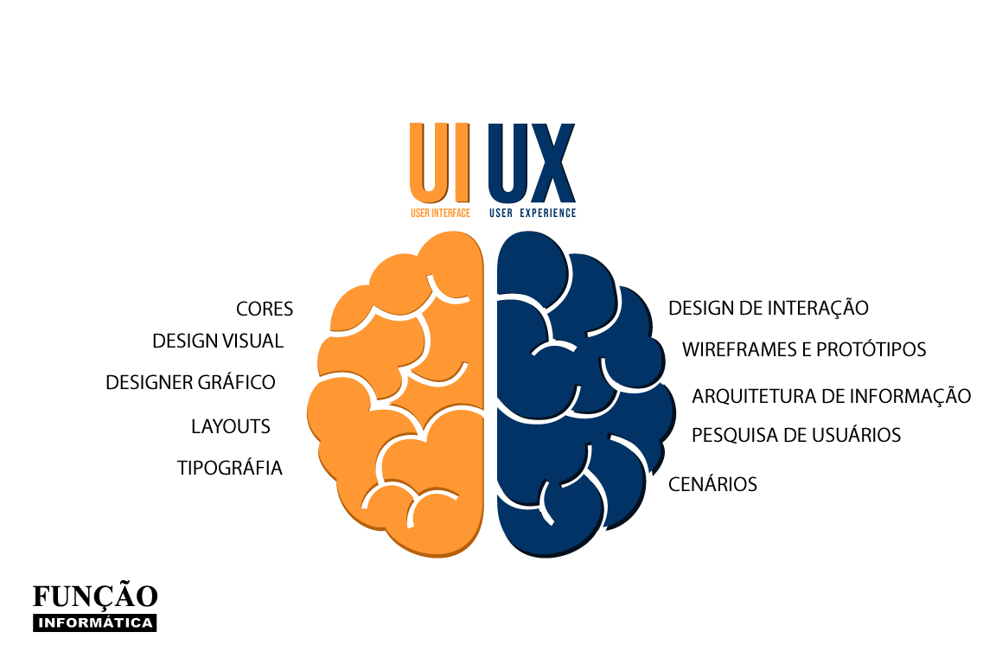

Slide 15
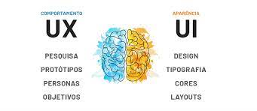

Slide 16
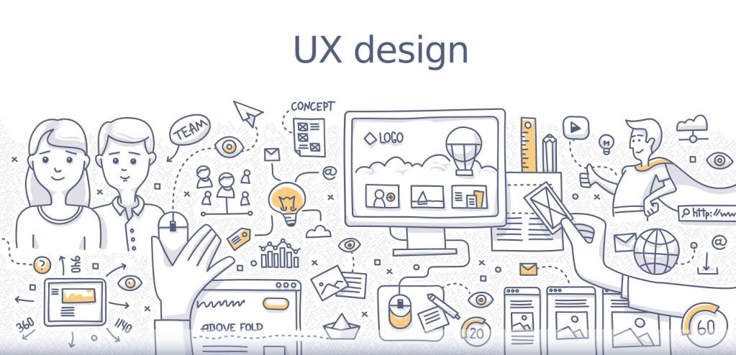

Slide 17
UX Design
UX significa, literalmente, User Experience, isto é, Experiência do Usuário. Na prática, significa a relação que uma pessoa tem com um determinado produto ou serviço. A partir do momento em que o usuário se interessa, comenta, pesquisa e compra algo, isso tudo é User Experience.
O principal papel do UX Designer é se preocupar com cada etapa em que o usuário interage com o produto ou serviço. E fazer com que essa interação ocorra o mais tranquilamente possível.
Quando não há uma preocupação com o UX de um produto ou serviço é comum acontecer algumas situações como essas: usuário achar o aplicativo complicado demais de usar, não conseguir finalizar um pagamento em um e-commerce, o usuário se frustrar ao tentar configurar um produto, preenchimento de enormes formulários que acabam apagando tudo.

Slide 18
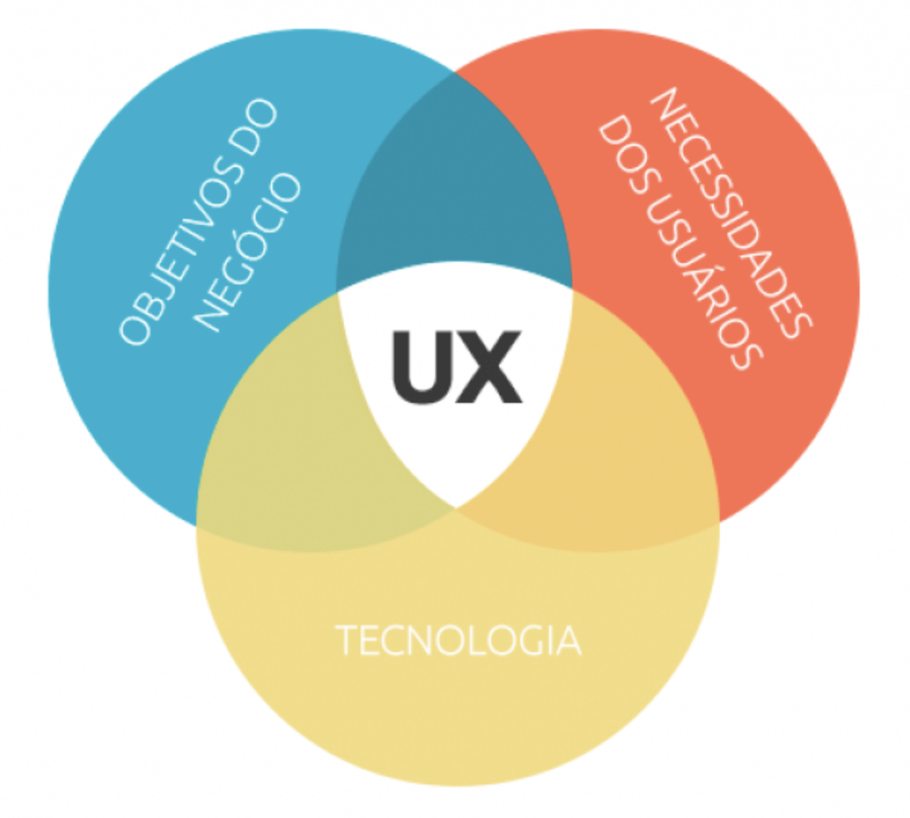

Slide 19
UX Design
O UX Design é isso: se preocupa com cada etapa em que o usuário interage com o produto/serviço. É a combinação de empatia, usabilidade, tecnologia e um toque humano durante o desenvolvimento.
Assim, o UX Designer tem o trabalho de pesquisar, realizar testes de usabilidade e aplicar mudanças no projeto, de forma a impactar positivamente as pessoas que utilizam os produtos ou serviços, e colaborar com os objetivos de negócio
Colocando o cliente e suas necessidades em primeiro lugar, as empresas obtêm diversos benefícios, sendo alguns deles:
melhora na experiência do próprio cliente com o produto;
fidelização à marca;
aumento na lucratividade;
melhora da imagem empresarial.

Slide 20
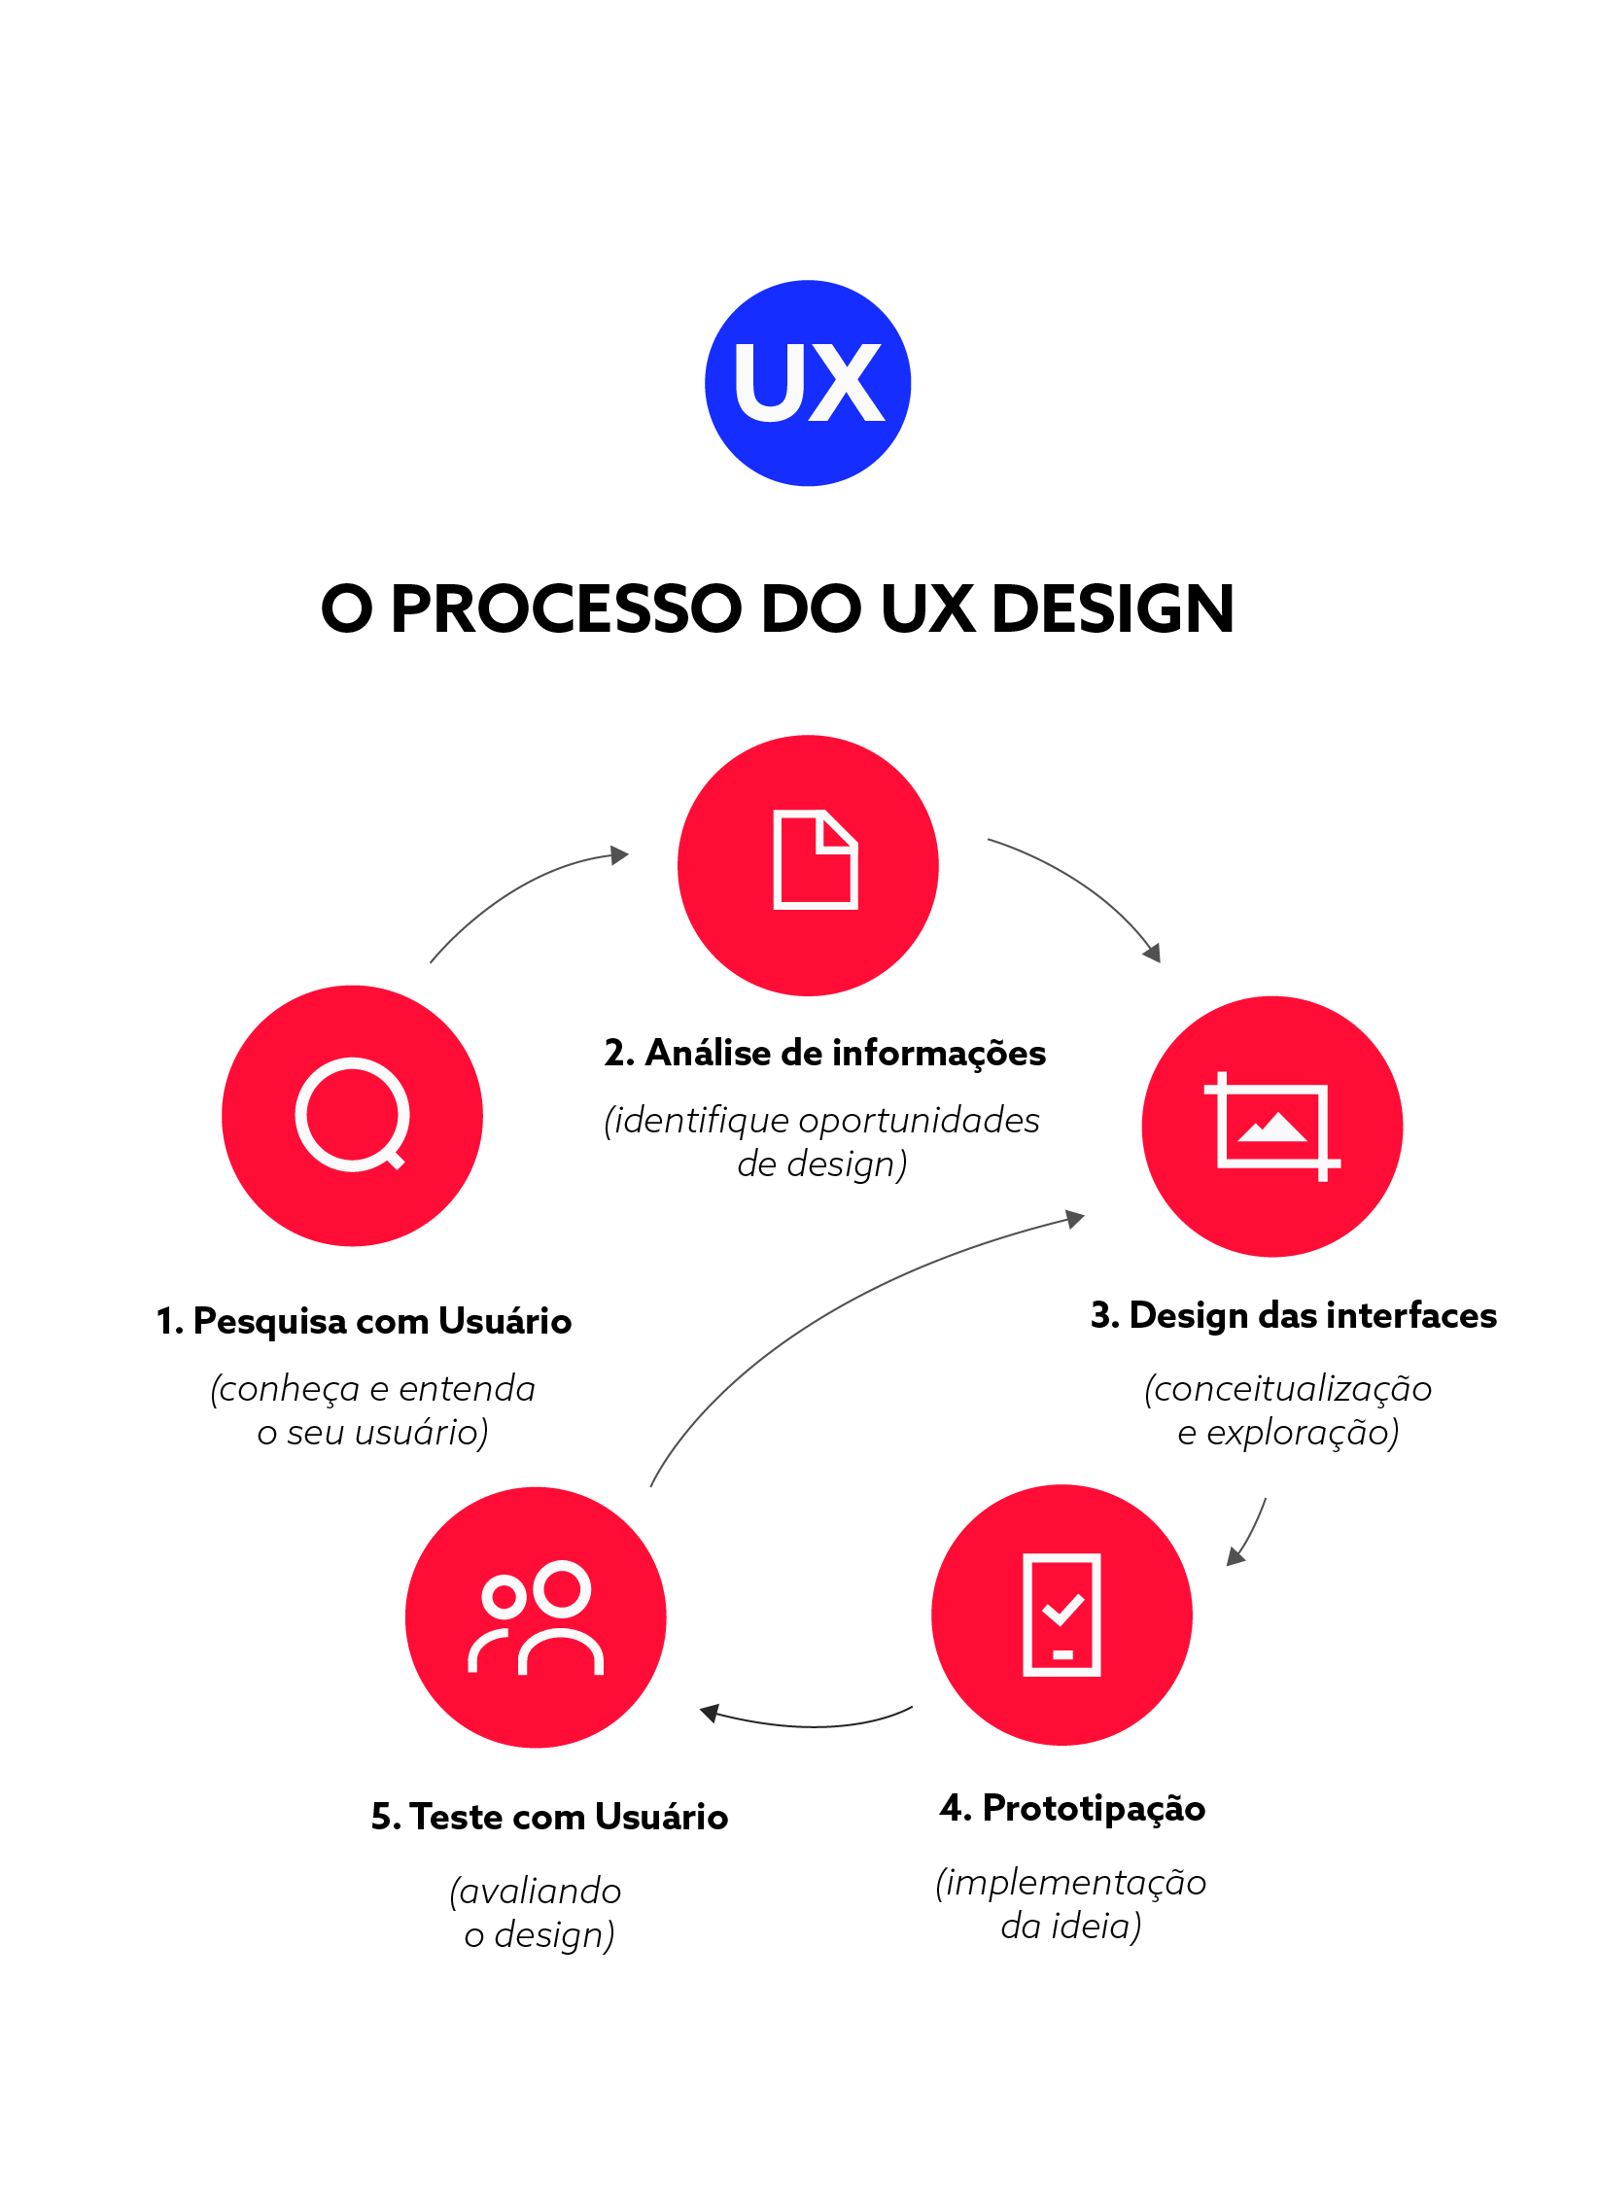

Slide 21
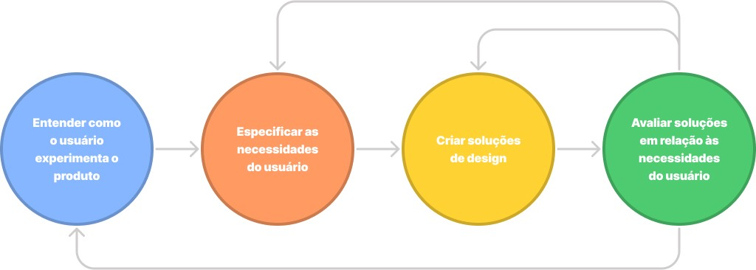

Slide 22
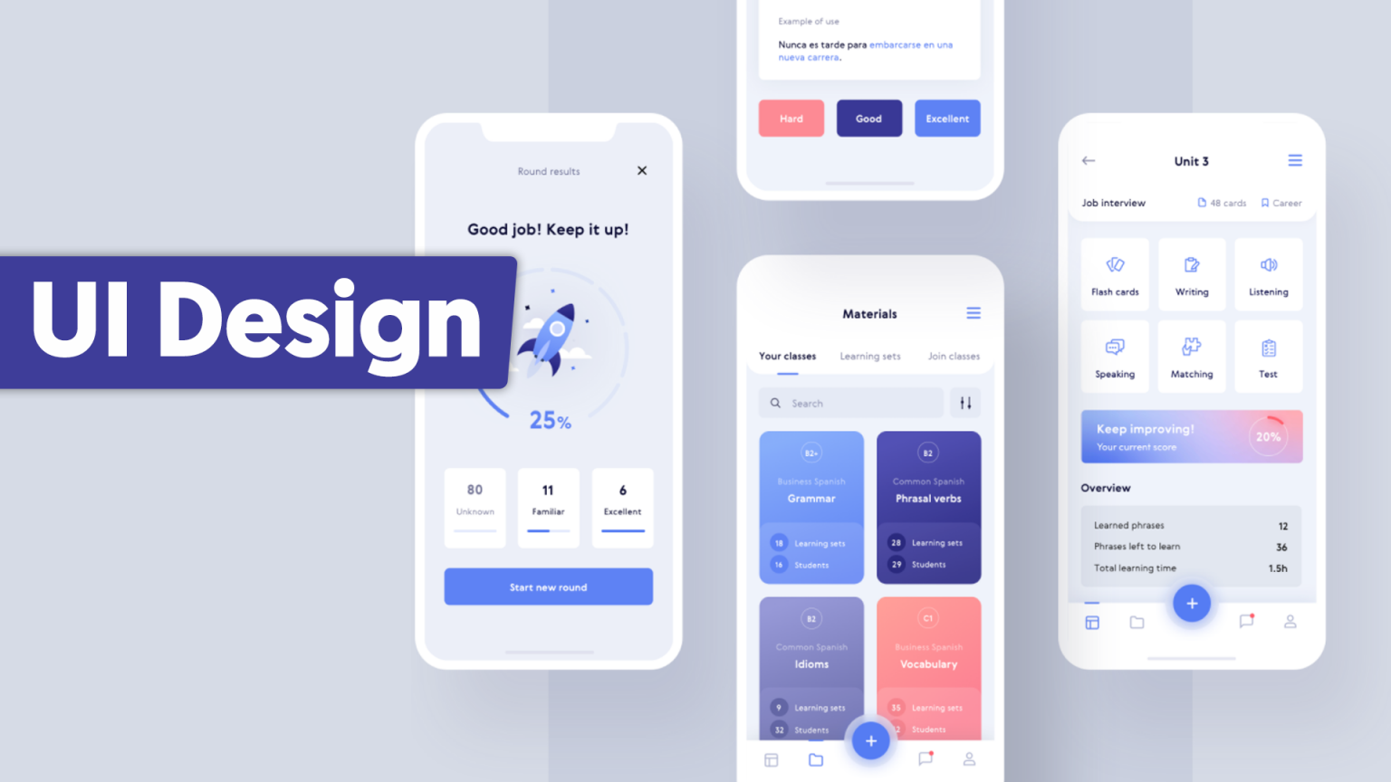

Slide 23
UI Design
Significa User Interface Design ou também conhecido como ( Design de interface do Usuário ).
Área UI cria e planeja o meio pelo qual uma pessoa interage com algum determinado produto / dispositivo, esse dispositivo pode ser a interface de um sistema, aplicativo, interface da sua tv, interface de voz como a Siri (apple) também é uma interface mesmo sendo por voz é uma maneira de interagir com aquele serviço.
Então o que precisa entender é que uma interface é qualquer meio utilizado para controlar um dispositivo, interagir com ele e UI – User Interface é o ponto para o usuário interagir com seu produto, seja via telas de um sistema, imagens, menus, botoes, mapas, por voz, controles.

Slide 24
UI Design
UI Design significa “interface do usuário”, é o layout gráfico de um aplicativo.
Trata-se dos textos que os usuários leem, os botões que os usuários clicam, as imagens, controles deslizantes, campos de entrada de texto e em todos os demais itens com os quais o usuário interage.
Isso inclui layout de tela, transições, animações de interface e todas as microinterações.
Qualquer tipo de elemento visual, interação ou animação se trata de UI Design.

Slide 25
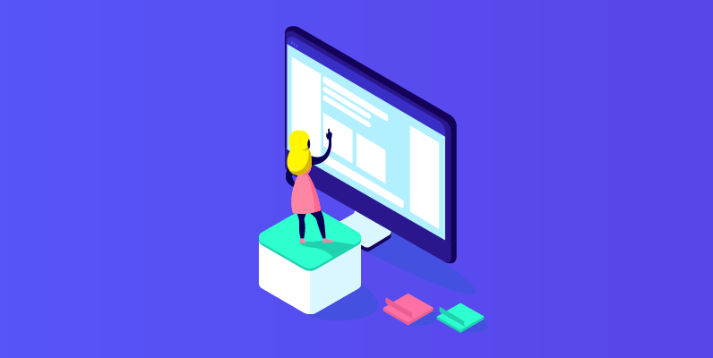

Slide 26
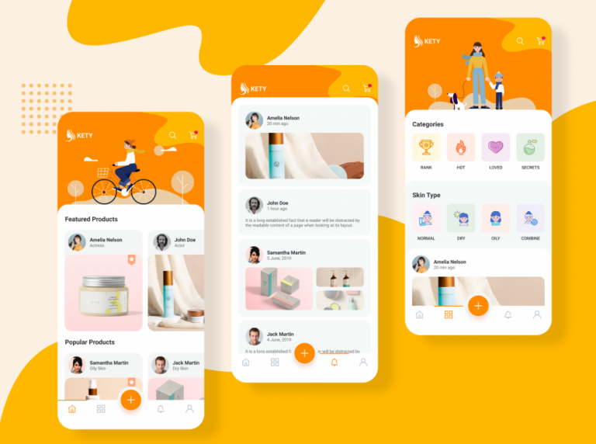
UI Design
UI Designer é responsável principalmente pela criação das interfaces funcionais. Tais interfaces devem permitir que o usuário navegue intuitivamente de um ponto ao outro. Essa área engloba toda a parte visual, que pode ser interativa, de um layout.
A principal tarefa de um UI Designer é desenhar uma interface de forma que ela seja clara, objetiva e principalmente intuitiva para o usuário. O papel dele é conhecer padrões de uso da sociedade e costumes subjetivos para tornar o uso de um aparelho eletrônico tão natural que o usuário nem precise pensar.

Slide 27
Onde encontramos UI Design?
Podemos encontrar em todo objeto projetado para disponibilizar um meio para interação com o usuário de forma eficaz.
Você pode encontrar UI Design em painéis de controle em máquinas industriais, em equipamentos para área de saúde, sistemas automotivos e de aviação, eletrodomésticos e eletroeletrônicos, softwares de computadores e dispositivos móveis, aplicativos, websites, entre tantos.
Apesar dessa grande variedades, a maioria dos empregos para UI designer são para desenvolvimento de interfaces de app e web.

Slide 28
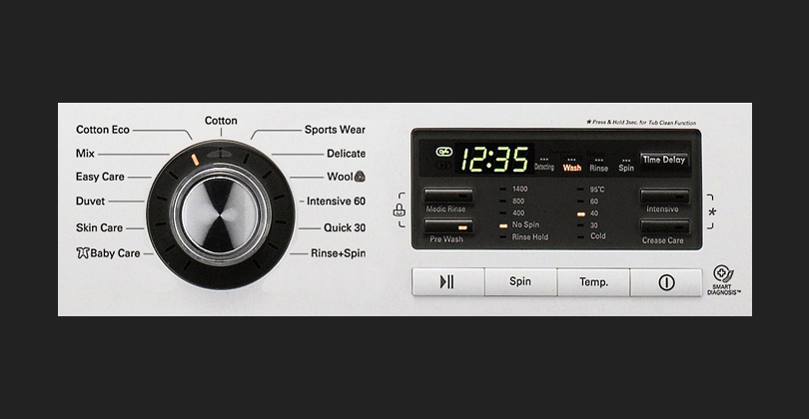

Slide 29
Qual a diferença entre UI e UX Designer?
UI Design e UX Design são dois dos termos mais confusos e conflitantes quando se trata de design para aplicações web. Eles geralmente são colocados juntos em um único termo e vistos de forma superficial parecem estar descrevendo a mesma coisa.
Muitas vezes é até complicado encontrar descrições sólidas das duas. Mas não fique preocupado, hoje nós iremos lhe mostrar a verdade por trás de cada um destes termos.
Basicamente o que difere é que o UI Designer desenvolve interface e o UX Designer se preocupa em como o usuário vai se sentir ao interagir com a interface e se encontrará valor quando interagir com os produtos ou serviços de uma empresa.
UI Design e UX Design são áreas que se complementam e colaboram uma com a outra. UI Design possibilita que uma ideia se concretize na interface e que o usuário consiga aproveitar o que está sendo apresentado. E o UX Design faz com o seja apresentado na interface garante boas sensações de uso.

Slide 30
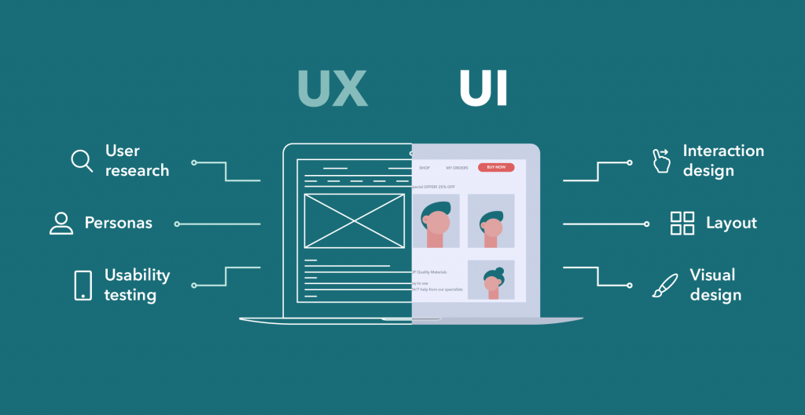

Slide 31
Qual a diferença entre UI e UX Designer?
Portanto, um UX designer decide como a UI (interface do usuário) funciona enquanto o designer da UI decide como a interface do usuário será exibida.
Este é um processo super colaborativo e é interessante que as duas equipes de design trabalhem juntas.
Como a equipe de UX está elaborando o fluxo da aplicação, como todos os botões o conduzem através de suas tarefas e como a interface atende com eficiência às necessidades do usuário, a equipe de UI está trabalhando em como todos esses elementos da interface aparecerão na tela.

Slide 32
Qual a diferença entre UI e UX Designer?
Digamos que em algum momento do processo de design seja decidido que botões extras precisam ser adicionados a uma determinada tela. Isso mudará a forma como os botões precisarão ser organizados e poderá exigir a alteração de sua forma ou tamanho.
A equipe de UX determinaria a melhor maneira de organizar os botões enquanto as equipes de UI adaptam seus designs para se ajustarem ao novo layout. A comunicação e a colaboração constantes entre os designers de UI e UX ajudam a garantir que a interface do usuário final tenha a melhor aparência possível, além de operar de maneira eficiente e intuitiva.

Slide 33


